Slide 1

Synthèse Influenza Aviaire
Documents réglementaires de référence
Préconisations pour les abattoirs
Conséquences export et mesures de biosécurité
➔ Attention des mesures particulières peuvent être prises en fonction du contexte
En cas de sollicitation, merci de renvoyer les journalistes vers la FIA ( contact@fia.fr )

Slide 2
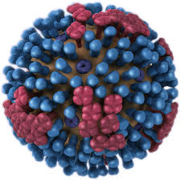
Généralités – virus IA
Virus IA classés en sous-types, en fonction de deux antigènes de surface :
  Hémagglutinine : 16 sous-types
  Neuraminidase : 9 sous-types
HxNy
Deux formes : Faiblement Pathogène ou Hautement Pathogène (H5 et H7)
  Attention, le caractère FP ou HP définit la transmissibilité et la virulence chez les oiseaux et ne préjuge pas de la transmissibilité et de la virulence pour l’Homme.
  Les virus FP circulent généralement de manière asymptomatique chez les oiseaux, ils peuvent muter en HP.
  Les oiseaux aquatiques et notamment les ansériformes (canards, oies, cygnes) sont le réservoir naturel des virus IA.

Slide 3
La réglementation Influenza Aviaire – OIE et Europe
Code terrestre de l’OIE : chapitre 10.4. (modifié le 19/07/2021)
Règlement délégué (UE) 2020/687 de la Commission du 17 décembre 2019 complétant le règlement (UE) 2016/429 du Parlement européen et du Conseil en ce qui concerne les règles relatives à la prévention de certaines maladies répertoriées et à la lutte contre celles-ci
Règlement délégué (UE) 2020/689 de la Commission du 17 décembre 2019 complétant le règlement (UE) 2016/429 du Parlement européen et du Conseil en ce qui concerne les règles applicables à la surveillance, aux programmes d’éradication et au statut «indemne» de certaines maladies répertoriées et émergentes

Slide 4
La réglementation Influenza Aviaire – France (principaux Arrêtés)
Arrêté du 18 janvier 2008 fixant des mesures techniques et administratives relatives à la lutte contre l’influenza aviaire (ne s’applique pas lors d’un cas d’IA dans l’avifaune)
L’arrêté du 25 septembre 2023 abrogeant les anciens arrêtés relatifs aux mesures de prévention, de surveillance et de lutte vis-à-vis de l’IAHP
Arrêté du 29 septembre 2021 relatif aux mesures de biosécurité applicables par les opérateurs et les professionnels liés aux animaux dans les établissements détenant des volailles ou des oiseaux captifs dans le cadre de la prévention des maladies animales transmissibles aux animaux ou aux êtres humains
Arrêté du 29 septembre 2021 définissant les zones à risque de diffusion du virus de l'influenza aviaire

Slide 5
Liens utiles - mesures de biosécurité
Voici un lien vers les fiches de biosécurité en élevage (site de l’ITAVI) : http://influenza.itavi.asso.fr/
Pendant le transport
Instruction technique 2020-517 Biosécurité au cours du transport d'oiseaux ou de suidés – inspection
En élevages
Instruction technique 2018-549 Modalités d'application des mesures de biosécurité dans les exploitations de volailles ainsi que les contrôles de leur bonne application
  Modifiée par l'instruction 2018-839
  Modifiée par l’instruction 2022-771
L’instruction Technique 2023-242 Biosécurité - Conditions de mise à l'abri de volailles en élevage commercial
  L’ancienne version : (Instruction technique 2021-865 )

Slide 6
Liens utiles – surveillance de la situation IA
Note de service 2015-1145 modalités de la surveillance événementielle de l'influenza aviaire hautement pathogène chez les oiseaux domestiques
Instruction technique 2021-142 Surveillance programmée des appelants utilisés pour la chasse au gibier d'eau au cours de période de chasse 2020-2021
L’instruction Technique 2023-294 Mesures de gestion à appliquer compte tenu de la situation sanitaire en septembre 2022
  L’ancienne version : Instruction technique 2023-771

Slide 7
Liens utiles - mesures en cas de confirmation d’un foyer
Instruction technique 2020-752 gestion d'un cas d'influenza aviaire hautement pathogène (IAHP) dans la faune sauvage
Instruction technique 2021-128 Abattage sur ordre de l'administration - indemnisation - volet sanitaire
  Modifiée par l’instruction 2021-290
Instruction technique 2021-141 Supervision des opérations de nettoyage et désinfection d’un foyer IAHP
Instruction technique 2021-148 Mesures applicables à la suite de la confirmation d’un foyer IAHP dans un établissement
  Modifiée par l’instruction 2022-116 ➔ gestion des denrées
  Modifiée par l’instruction 2022-435 (repeuplement Grand Ouest 2021-22)
l’instruction technique 2023-294 Mesures de gestion à appliquer compte tenu de la situation sanitaire en novembre 2022 (ZRS et ZCT FS)
  L’ancienne version : Instruction technique 2022-851

Slide 8
Liens utiles
Gestion des denrées :
L’instruction technique 2023-256 Gestion des denrées alimentaires d'origine animale à la suite de la confirmation d’un cas d'influenza aviaire hautement pathogène
    L’ancienne version : L’instruction technique 2022-393
  ANNEXE I : Fiche : circuits de commercialisation et de distribution des viandes d'oiseaux détenus en cas de confirmation d'influenza aviaire hautement pathogène
  ANNEXE III : Fiche : circuits de commercialisation et de distribution des viandes de petit gibier sauvage à plumes en cas de confirmation d'influenza aviaire hautement pathogène
  ANNEXE IV : Fiche : marques spéciales
  ANNEXE V : Fiche : mesures de fonctionnement et de biosécurité dans les établissements d'abattage
  ANNEXE VI : Fiche :mesures de fonctionnement et de biosécurité dans les ateliers de découpe et de transformation
  ANNEXE VII : Fiche : nettoyage et désinfection des établissements du secteur alimentaire
  ANNEXE VIII : Fiche : nettoyage et désinfection des véhicules et caisses de transport
  ANNEXE IX : Fiche : traitement d'atténuation pour l'IAHP
  ANNEXE XII : Modèle de laissez-passer sanitaire
  ANNEXE XIII : Fiche : certification zoosanitaire
  ANNEXE XIV : Modèles : formulaire de déclaration d’engagement des établissements du secteur
  Alimentaire
  LSA : Fiche technique
  ANNEXE I : Les grands principes de la LSA pour les établissements du secteur alimentaire suite à un cas d’IAHP (Mesures fixées par le règlement (UE) n°2020/687)

Slide 9
Liens utiles
Site internet de la FIA (espace adhérents) :
  Actualités, réglementation, communiqués, ... : www.fia.fr
Informations sanitaires :
  Plateforme ESA : https://www.plateforme-esa.fr/
  Site du Ministère de l’Agriculture : http://agriculture.gouv.fr/mots-cles/influenza-aviaire
  Site de l’OIE : https://wahis.oie.int/#/home
Suivi des blocages à l’Export :
  https://teleprocedures.franceagrimer.fr/Expadon/Administrations/ConsultAdminGene.aspx?cat=1

Slide 10
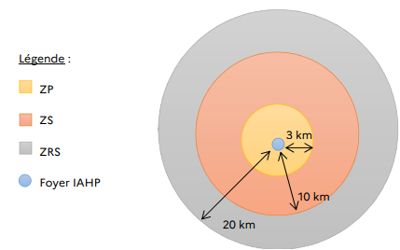
Mesures de zonage IAHP (AM 18/01/08 + IT 2021-148 + IT 2022-771 + IT 2022-851)
Zones réglementées au titre de l’IAHP (foyer en élevage):
  Zone Indemne = ZI = zone du territoire non concerné par les zones règlementées au regard de l’influenza aviaire citées précédemment.
  Zone Réglementée Temporaire = ZRT = 3 km minimum autour du foyer, mise en place autour d’un élevage en suspicion d’infection par un virus IAHP pour bloquer les risques d’extension par les mouvements le temps que la suspicion soit confirmée ou infirmée.
  Zone de Protection = ZP = 3km autour du foyer (1 km pour le FP)
  Zone de Surveillance = ZS = 10 km autour du foyer
  Zone Réglementée Supplémentaire = ZRS = 20 km autour du foyer
À l’heure actuelle ce sont les communes qui sont prises comme unité de référence et pas un zonage « au compas ».
Zones de Contrôle Temporaire Faune Sauvage = ZCT FS = mise en place autour d’un cas dans la faune sauvage le temps d’investiguer le risque de contamination de voisinage dans les élevages par le virus de l’IAHP. La zone concerne les communes dans un rayon de a minima 5km ➔ rayon augmenté à 20km en octobre 2022.

Slide 11
Gestion d’une ZCT faune sauvage
Recensement de toutes les exploitations commerciales et non-commerciales détenant des oiseaux
Claustration des animaux obligatoire
Visite d’un vétérinaire sanitaire dans toutes les exploitations commerciales
Aucune volaille et aucun autre oiseau captif ne peut entrer ou sortir des lieux de détention recensés.
Le nettoyage et la désinfection des véhicules sont effectués, sous la responsabilité du responsable de l'établissement concerné, à l’entrée et à la sortie de tous les établissements en lien avec l’élevage avicole tels que les élevages, les couvoirs, abattoirs, entrepôts ou usines de sous-produits animaux, centre d’emballage d’œufs.
Contrôle des épandages de lisiers dans la zone.
La zone de contrôle temporaire est levée au plus tôt 21 jours après la découverte de l’oiseau sauvage contaminé ayant induit les mesures.

Slide 12
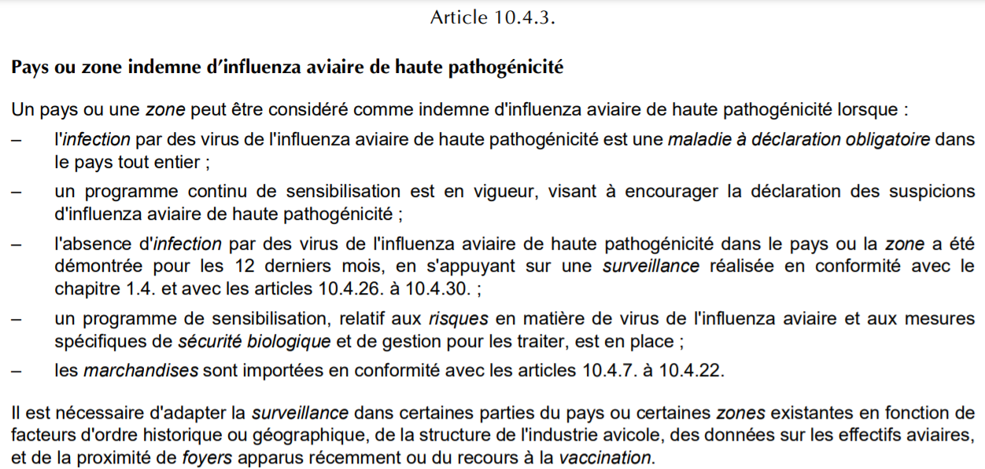
Perte du statut indemne
Le code terrestre de l’OIE (chapitre 10.4) définit qu’un pays ou une zone est indemne de la manière suivante :

Slide 13
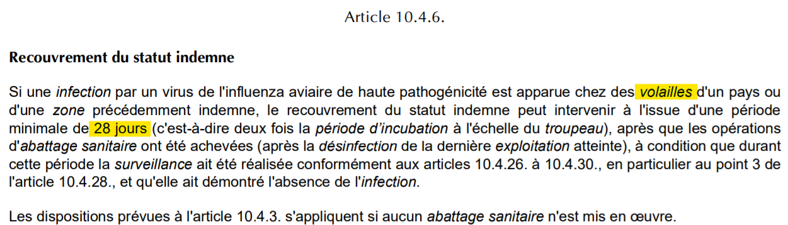
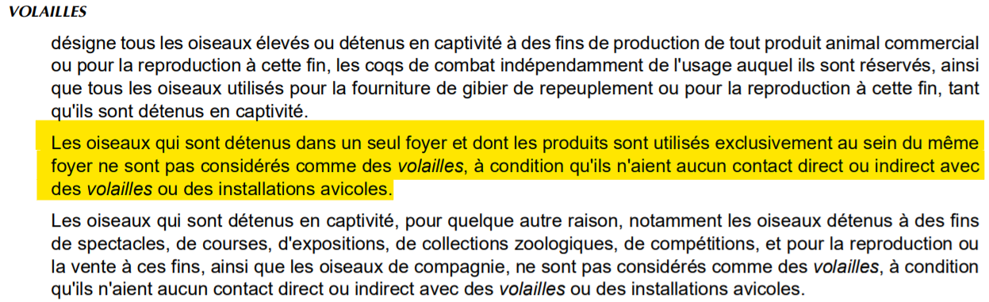
Conditions de recouvrement du statut indemne
La définition des volailles, modifiée en juillet 2021 est la suivante :

Slide 14
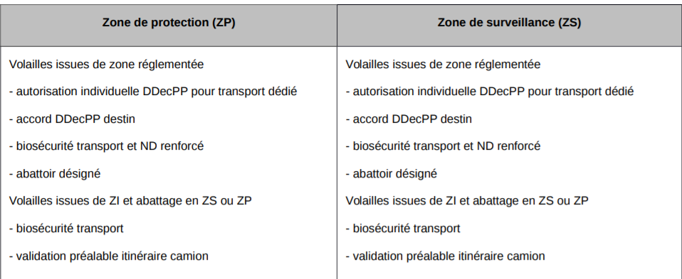
Mouvements d’oiseaux vers l’abattoir en fonction du zonage (sous dérogation)
Toutes catégories d’animaux

Slide 15
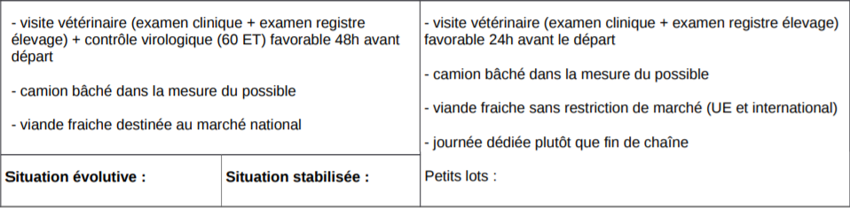
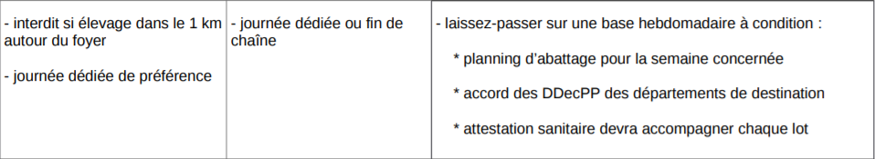
Mouvements d’oiseaux vers l’abattoir en fonction du zonage (sous dérogation)
Galliformes vers l’abattoir

Slide 16
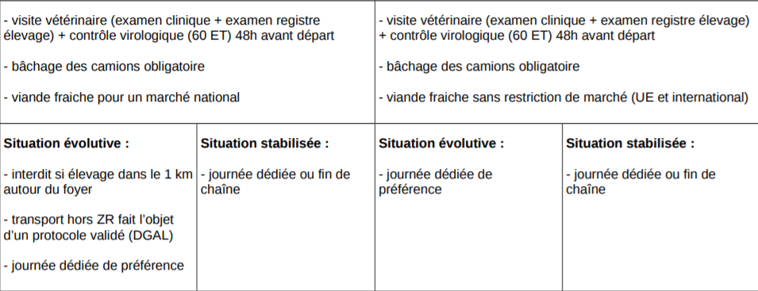
Mouvements d’oiseaux vers l’abattoir en fonction du zonage (sous dérogation)
Palmipèdes vers l’abattoir

Slide 17
Gestion des abattages (ZP/ZS) – IT 2021-148
Conditions d’abattage :
  IAM et IPM réalisées par un vétérinaire officiel ➔ résultat davorable
  Lot abattu séparément (temps ou espace) : privilégier les abattages fin de journée
  N&D avant l’abattage d’autres lots
  Lot identifié spécifiquement et stocké séparément

Slide 18
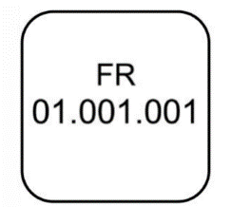
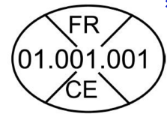
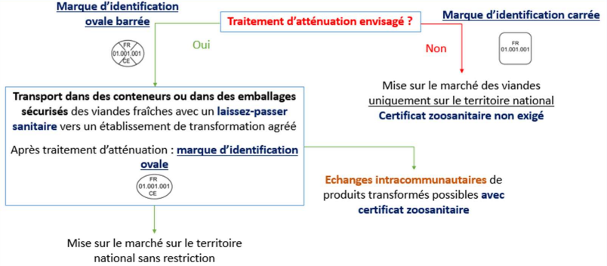
Animaux issus de ZP : Gestion des viandes
IT 2022-393
marque de salubrité nationale carré à angle arrondis avec restriction mise sur le marché national
  destination FRANCE uniquement
  Règlement 2020-687 – Annexe IX
OU
marque de salubrité communautaire barrée : à destination d’établissement de transformation agréé sur le territoire national (traitement thermique assainissant annexe II directive 2002/99/CE)
  destination FRANCE uniquement.
  Règlement 2020-687 – Annexe IX

Slide 19
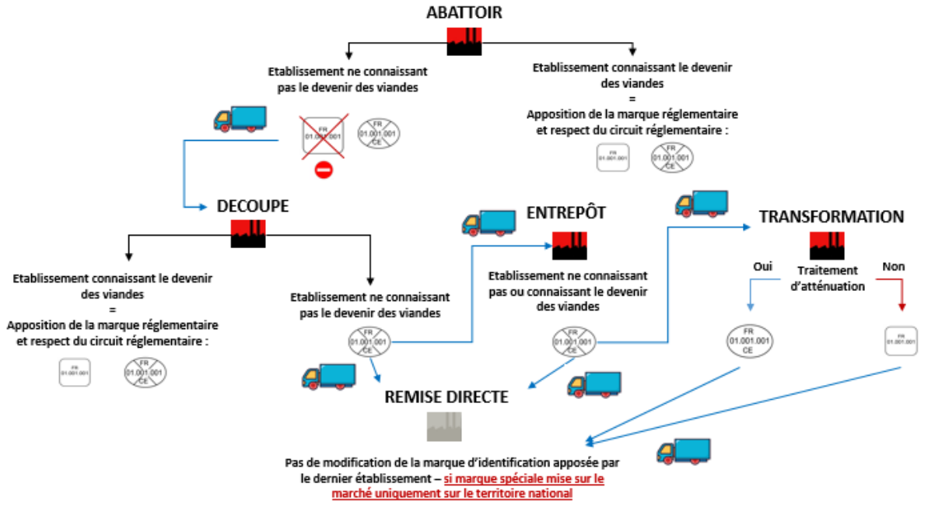
Le Devenir Des Viandes
(Annexe IV de l’IT 2023-256 – Marques spéciales)

Slide 20
Gestion des sous-produits issus d’abattoirs agréés CE - IT 2021-148
Animaux issus de ZP et ZS :
  la catégorisation de l’ensemble des sous-produits animaux issus de l’abattage des volailles, y compris les plumes, n’est pas modifiée par la présence de volailles issues des zones réglementées.
  La cession ou la vente de sous-produits animaux crus (carcasses, têtes, cous, etc.) à destination de l’alimentation animale sous forme crue (meutes de chiens, zoos, par exemple) est suspendue.
    Dérogation possible (pour les galliformes)
  Le document commercial (DAC) des sous-produits animaux doit, le cas échéant, mentionner l’abattage de volailles provenant de zones réglementées (Restriction aux exportations).
  Le SVI des abattoirs abattant des volailles provenant des zones réglementées informe les services vétérinaires en charge des usines destinataires de ces sous-produits animaux, de la réalisation de tels envois.
  Conditions particulières pour le traitement des plumes de palmipèdes (voir IT 2021-148 – annexe 5)

Slide 21
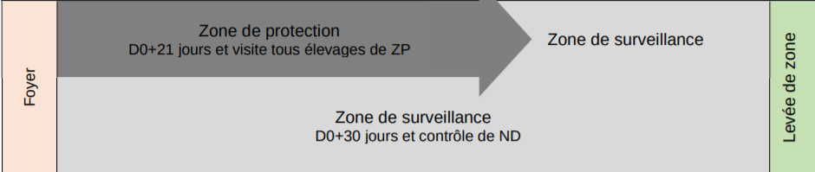
Levée des ZP et ZS
Levée des ZP :
  La levée de la zone de protection peut intervenir au plus tôt 21 jours après la fin des opérations préliminaires de nettoyage et de désinfection du dernier foyer confirmé (D0) et lorsque tous les élevages commerciaux et non commerciaux de volailles (basse-cour) ont été visités dans la ZP.
Levée de ZS (idem ZRS – voir IT 2022-771) :
  Chaque ZS est considérée comme indépendante
  Les ZS sont levées au plus tôt 30 jours après nettoyage et désinfection du foyer et lorsqu’un contrôle visuel et bactériologique des opérations de nettoyage et désinfection du foyer a été effectué.

Slide 22
Cas avéré en élevage - statut indemne et notification OIE
Un cas avéré en élevage (analyse PCR au LNR*) :
  Notification à l’OIE : https://wahis.oie.int/#/home
  Perte du statut indemne,
  Récupération du statut indemne 28 jours** après le nettoyage et désinfection du foyer et sous réserve d’une surveillance appropriée.
  Il y a deux statuts indemnes distincts, pour l’IA faiblement pathogène et hautement pathogène.
    Exemple : on peut récupérer le statut indemne pour l’IA hautement pathogène, alors qu’on est toujours non-indemne d’IA faiblement pathogène.
*LNR = Laboratoire National de Référence (le LNR influenza est situé à l’ANSES Ploufragan)
** modification code de l’OIE - mai 2021, applicable en juillet 2021

Slide 23
Commercialisation des viandes en France, UE et Pays-Tiers, après un cas en élevage
Chaque Pays-Tiers peut appliquer des restrictions spécifiques. C’est à voir au cas par cas en examinant le Certificat Sanitaire (CS) et le tableau des blocages sous Exp@don .
La commercialisation de produits issus de ZS (ou ZP traités thermiquement) vers l’Union Européenne nécessite un certificat zoosanitaire édité via TRACES NT ➔ voir IT 2022-393
Depuis les ZRS et ZCT les échanges de DAOA sont possibles sans restriction ➔ IT 2022-771
Pour l'appui à la certification sanitaire des volailles vivantes et produits de volailles suite à la vaccination contre l’IAHP en France→ voir L’IT 2023-615 du 28-09-2023
Le tableau de suivi sur Exp@don qui précise les positions des pays tiers au regard de la vaccination → voir lien https://teleprocedures.franceagrimer.fr/Expadon/Administrations/ConsultAdminGene.aspx?cat=1
Zone dont sont issues les volailles | Type de produits | France | Union Européenne | Pays-Tiers
Zone de Protection (3km autour du foyer) | Produits crus | OK – commercialisation avec estampille carrée ou barrée (voir diapo 9) | NON – commercialisation interdite | NON – commercialisation interdite, sauf accord du Pays-Tiers ➔ Voir le CS
 | Produits cuits (barème OIE) | OK – pas de restrictions, estampille normale | OK – pas de restrictions, estampille normale | Indéterminé – pas de restrictions, estampille normale ➔ Voir le CS
Zone de Surveillance ou Zone Indemne | Produits crus et cuits | OK – pas de restrictions, estampille normale | OK – pas de restrictions, estampille normale | Indéterminé – pas de restrictions, estampille normale ➔ Voir le CS

Slide 24
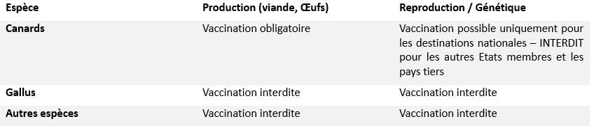
Vaccination
La France commence à vacciner à titre préventif les élevages commerciaux de canards sur tout le territoire national dès le 2 octobre 2023.
Les textes relatifs à la lutte contre l’IAHP et la mise en place de la vaccination :
L’arrêté du 25 septembre 2023 abrogeant les anciens arrêtés relatifs aux mesures de prévention, de surveillance et de lutte vis-à-vis de l’IAHP
Le nouvel arrêté du 25 septembre 2023 remplaçant les anciens arrêtés è il s’agit surtout de synthétiser les anciens textes en un seul. Mais il inclue également :
  Les nouvelles conditions de mise à l’abri pour les volailles (voir document ci-joint pour une synthèse des mesures)
  La mise en place de la vaccination obligatoire pour les palmipèdes à partir du 1er octobre et les conditions de surveillance
L’arrêté du 26 septembre 2023 portant sur les mesures financières pour les actions réalisées par les vétérinaires dans le cadre de la lutte contre l’IAHP et la vaccination
Instruction technique DGAL/SDEIGIR/2023-615 du 28-09-2023 pour l'appui à la certification sanitaire des volailles vivantes et produits de volailles suite à la vaccination contre l’IAHP en France.
Le plan de vaccination de la France : Influenza aviaire : le plan de vaccination de la France | Ministère de l'Agriculture et de la Souveraineté alimentaire

Slide 25
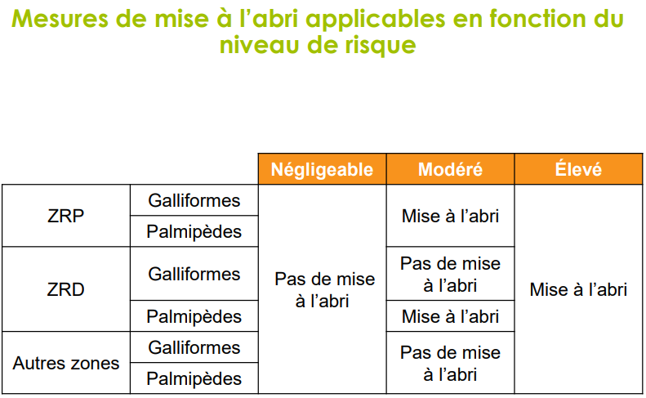
Résumé des mesures de mises à l’abri en élevage – arrêté IAHP du 25/09/2023

Slide 26
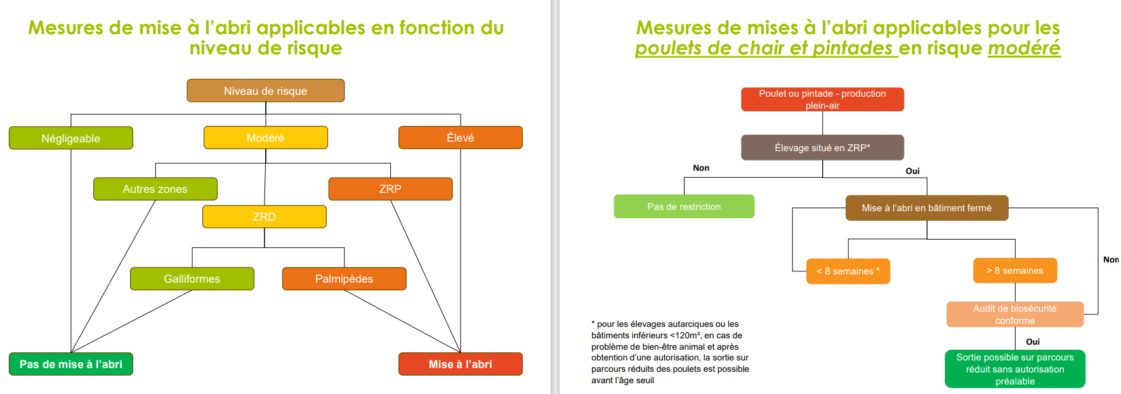

Slide 27
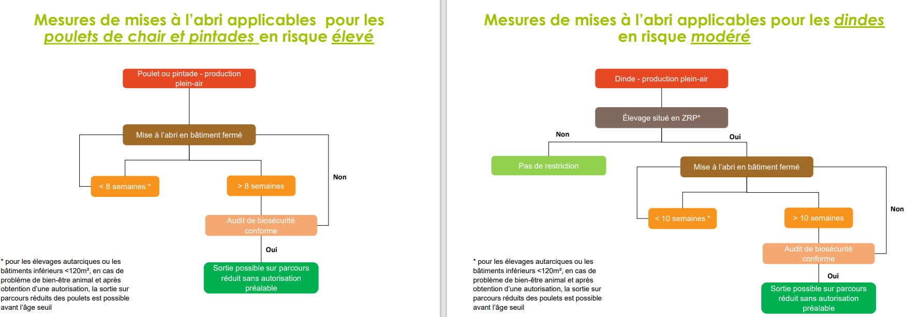

Slide 28
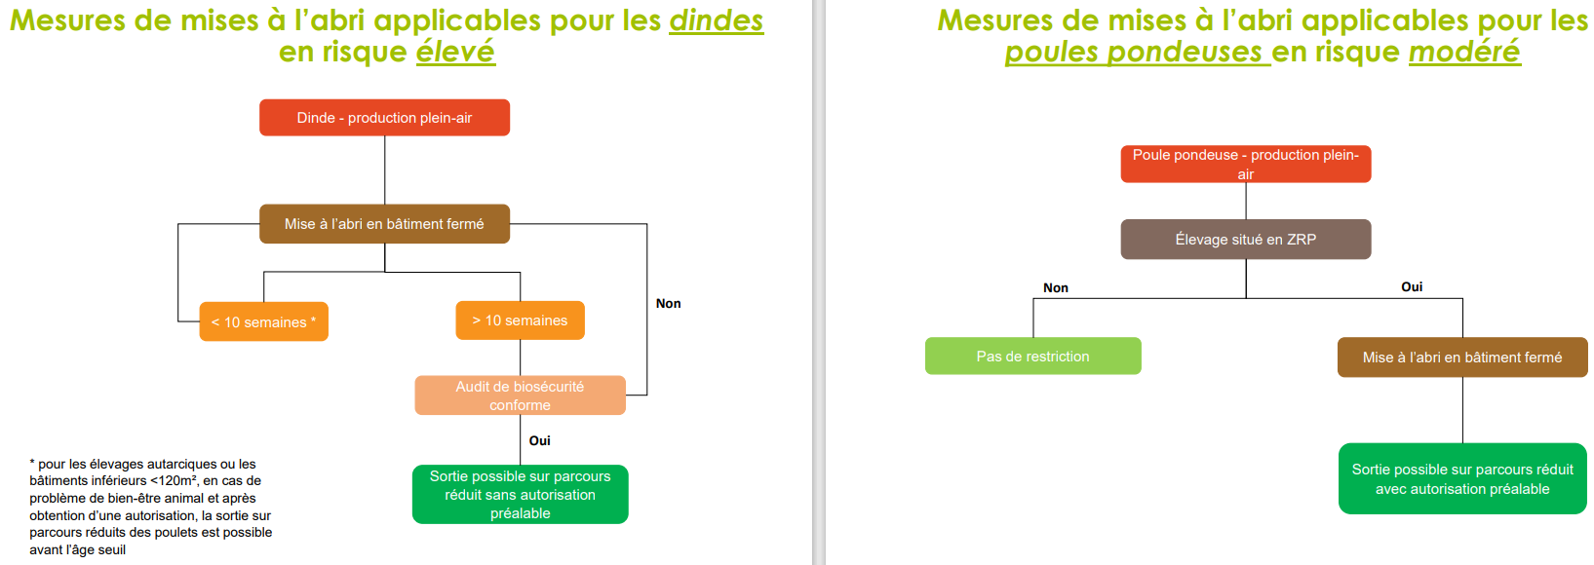

Slide 29
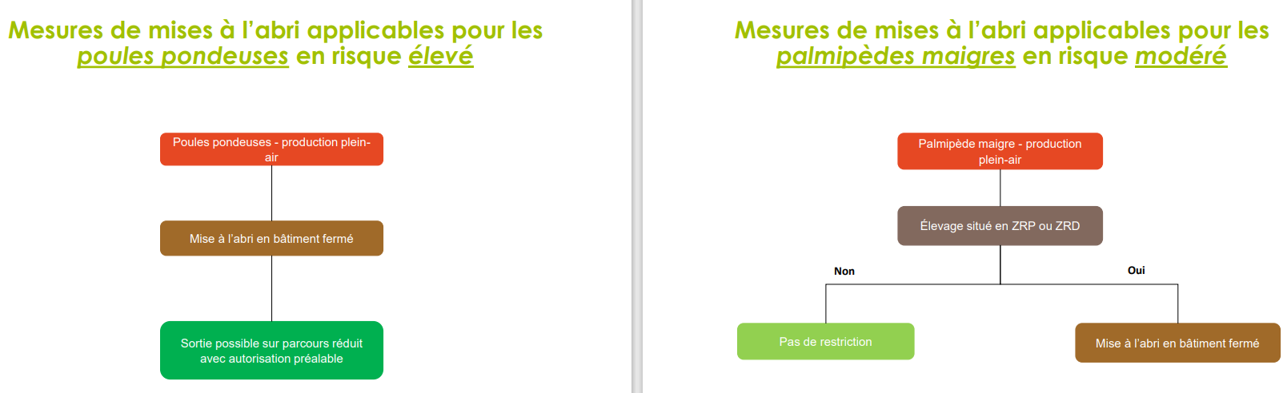

Slide 30
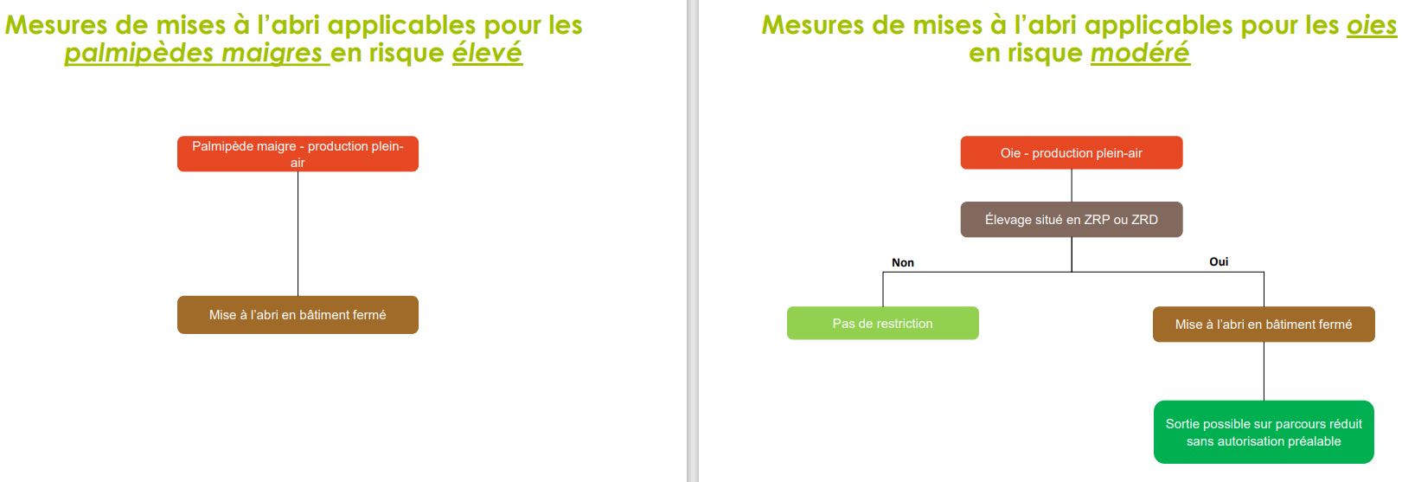

Slide 31
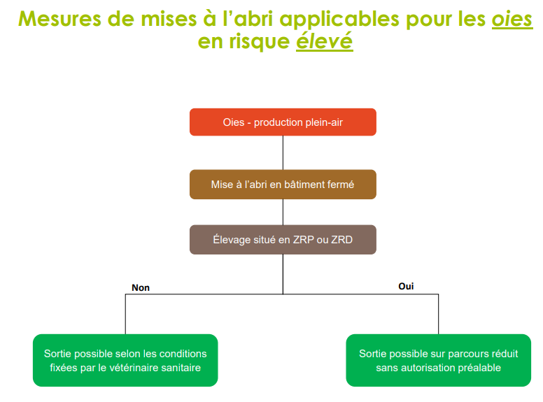

Slide 32
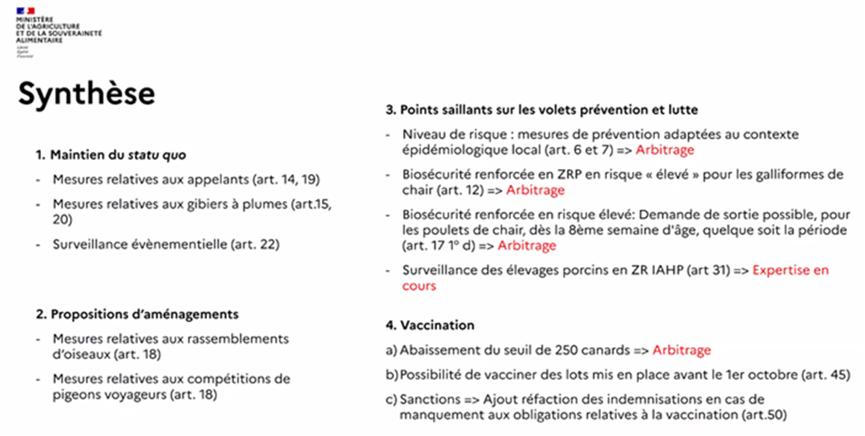
Synthèse du plan de vaccination contre l’IAHP en France

Slide 33
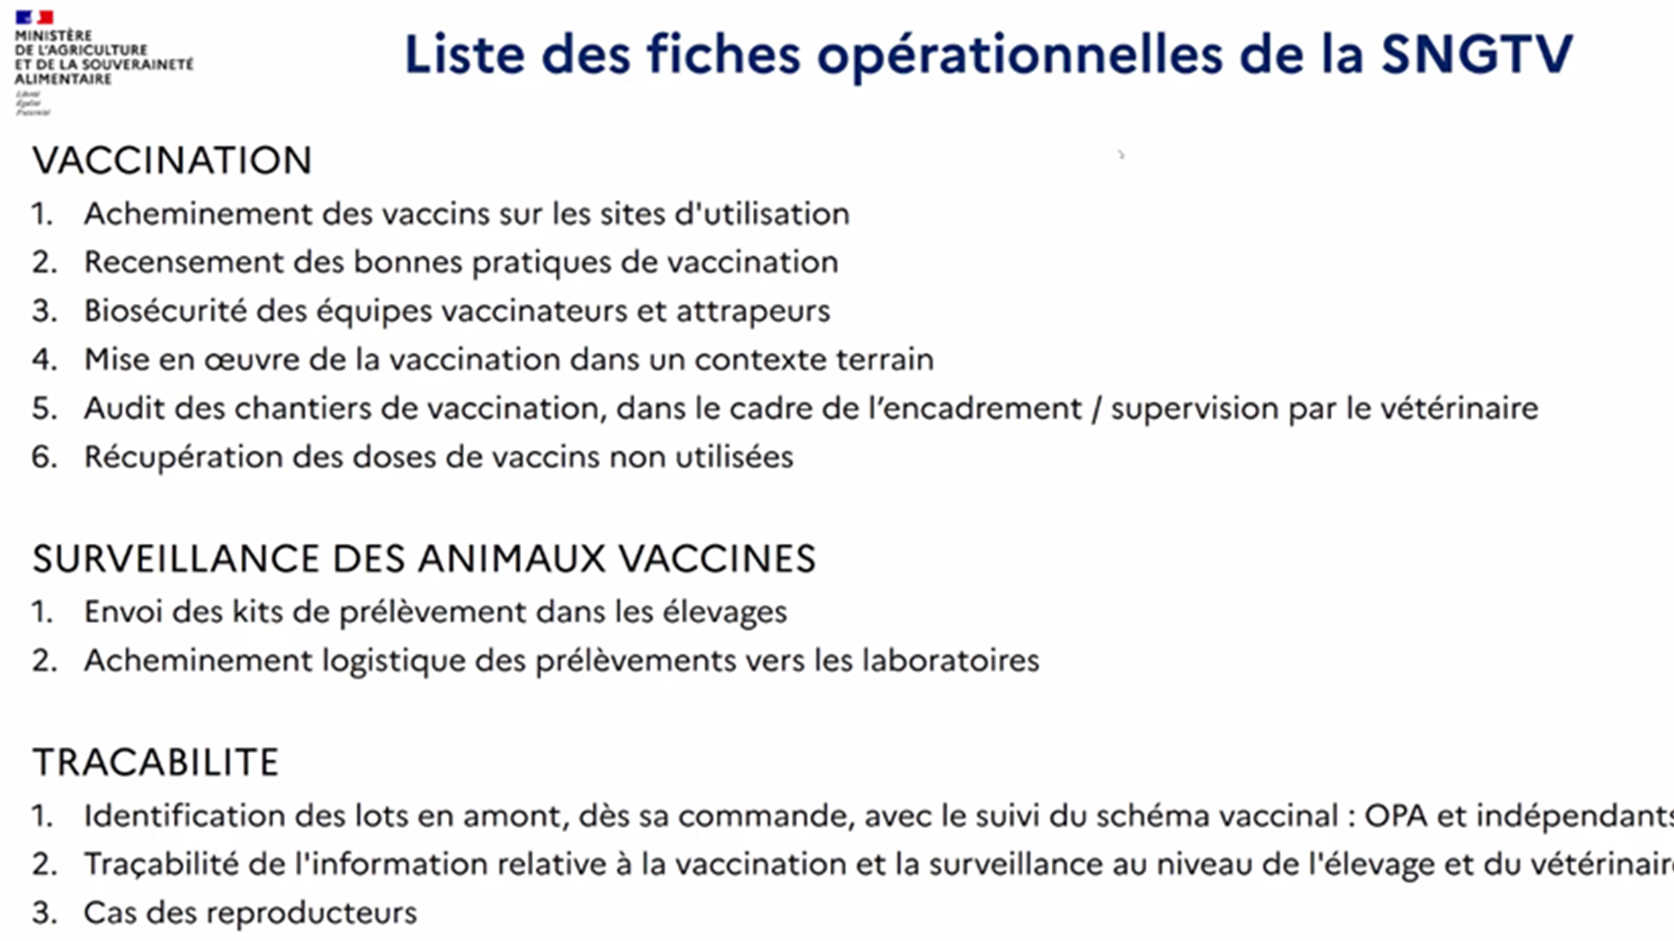

Slide 34
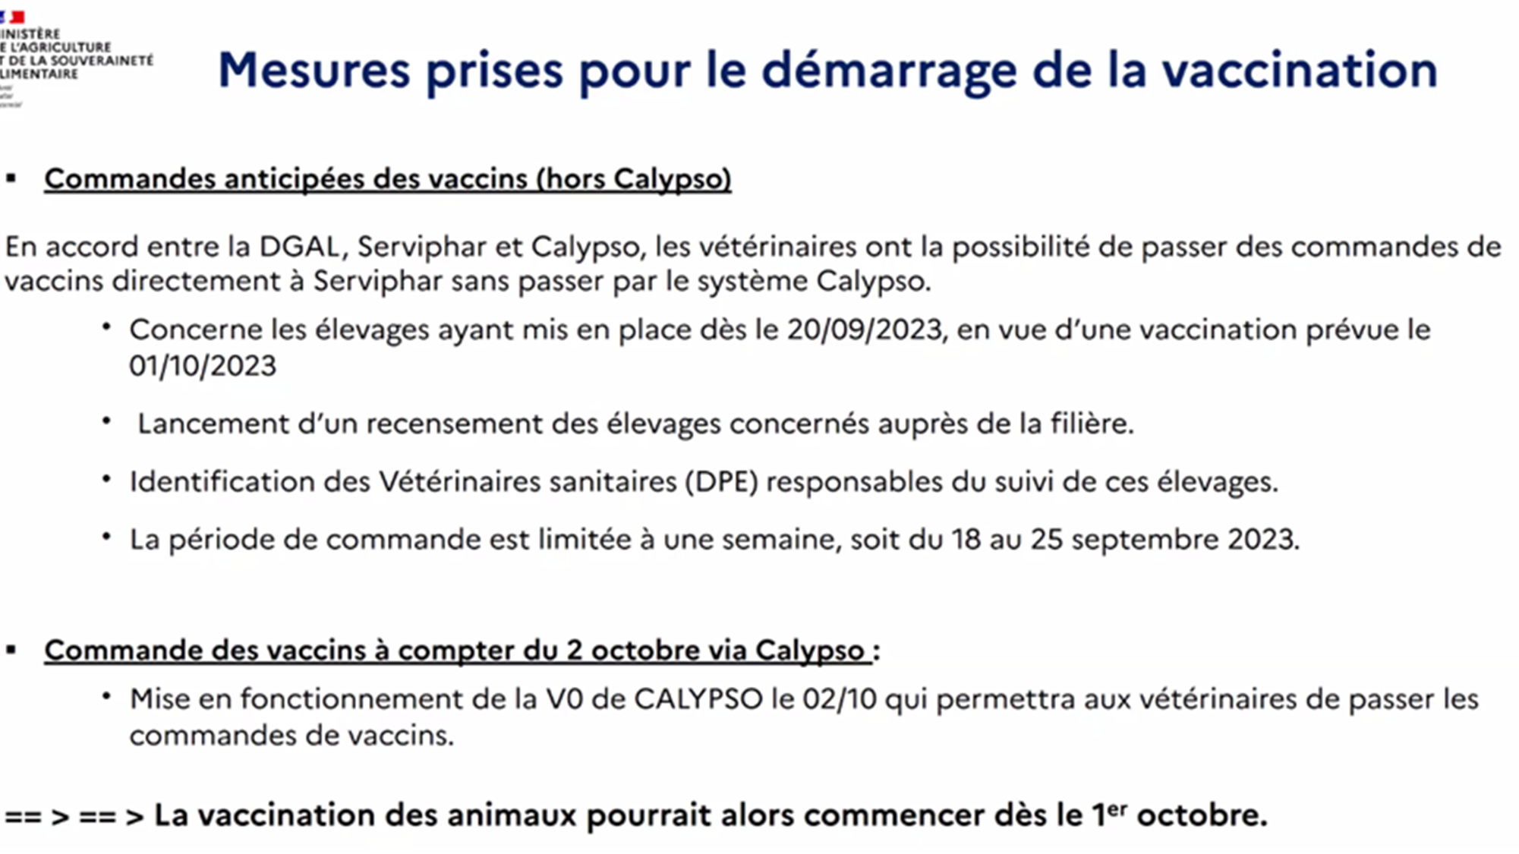

Slide 35
